Slide 1
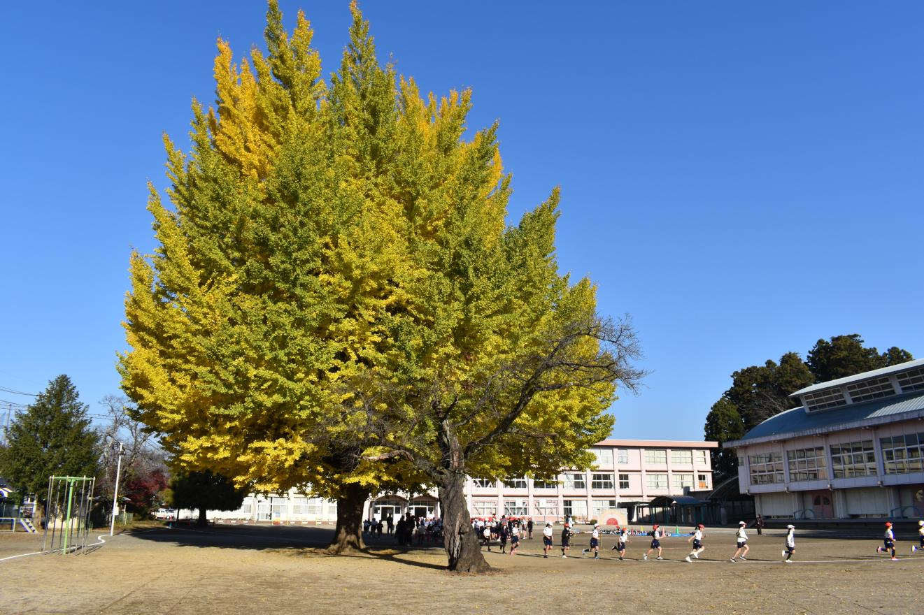

国税庁〈租税教育用教材〉
令和７年度 租税教育セミナー
小学校における
租税教育の実践報告
～ふるさと納税から、税と自身との「つながり」を考える～
水戸市立河和田小学校
教諭 今川 浩一

Slide 2
目 次
１．租税教育の充実
● 小学校学習指導要領（平成29年告示）解説 社会編より
● 租税教育推進関係省庁等協議会総会より
● 国税庁HPより
● 税務署と連携した租税教室の実施
２．授業実践の内容
● 単元計画の作成にあたって
● 本県（茨城県）の特徴
● 授業資料の作成にあたって
● 本時の展開
３．成果と課題
● 成果
● 課題

Slide 3
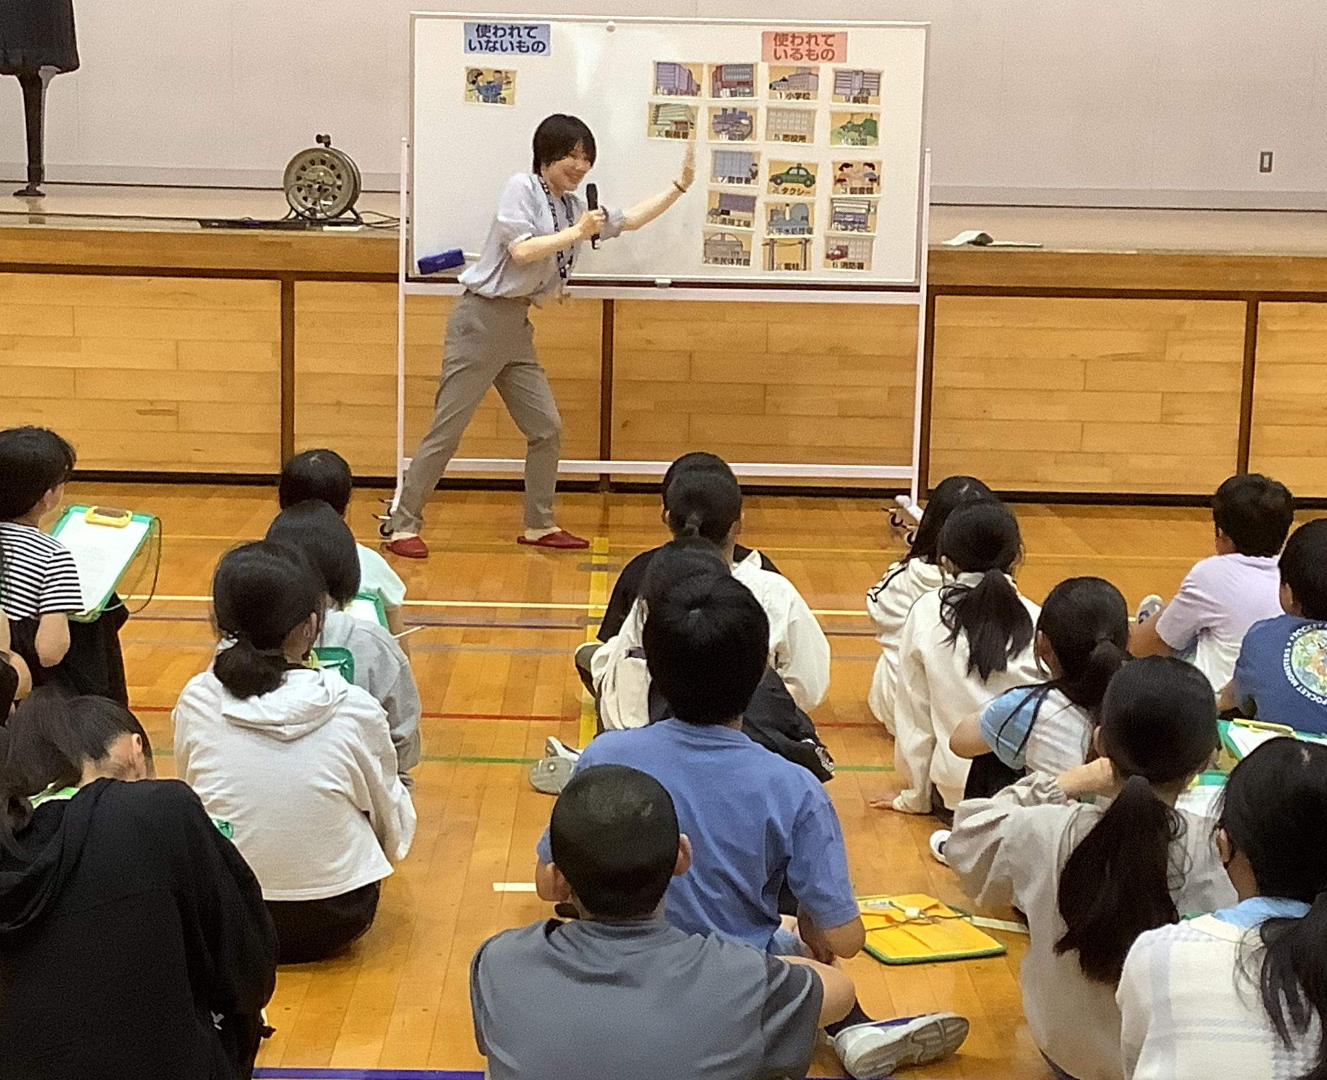
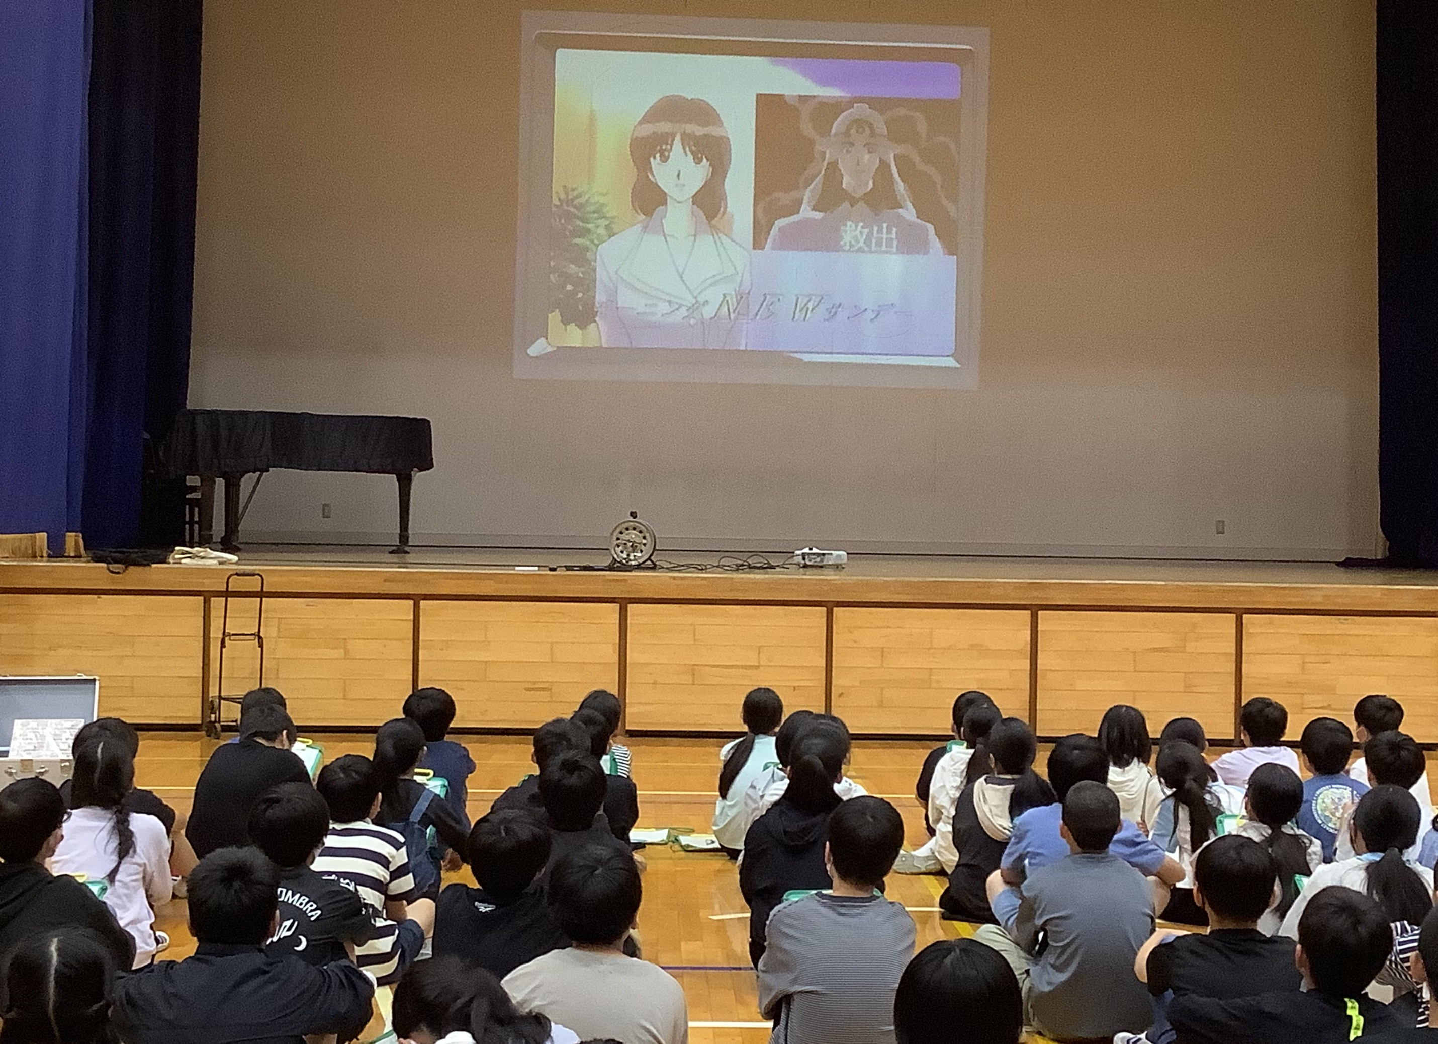

１．租税教育の充実
２．授業実践の内容
３．成果と課題
１ 租税教育の充実
１
小学校学習指導要領(平成29年告示)解説社会編より
３
租税教室の実施
☆「租税の役割」について
■ 租税が国や県、市によって行われている対策や事業などの費用として使われている
こと、それらは主に国民によって納められた税金であることなどを理解できるように
する。
■ その際、限られた財源をどのように配分するのかを決める責任は、国会や地方議会
などの制度を通して、国民や住民にあることに触れるようにする。
■ ６月に、水戸税務署の職員の方をお招きして租税教室を実施した。
■ 「身近なもののうち、どんなものに税が使われているのか」についてのクイズや
小学生向け学習動画「マリンとヤマト 不思議な日曜日」の視聴を通して、租税の
意義や役割について学びを深めることができた。
２
租税教育推進関係省庁等協議会総会より
４
国税庁HPより
■ 各省庁から学校等関係機関、地方自治体及び国税局・税務署の各関係機関に対し、
引き続き、租税教育の充実について周知徹底を図ることについて合意がされている。
■ 租税教育の推進・充実を図る観点から、次代を担う児童・生徒に、国や地方公共団
体の財政を支える税の意義や役割を正しく理解してもらうことを目的としている。
■ 租税教室の開催や租税教育用副教材の発行等の各種事業を行っている。
■ 次代を担う児童・生徒等が、民主主義の根幹である租税の意義や役割を正しく
理解する。
■ 社会の構成員（創り手）として税金を納め、その使い道に関心を持ち、さらに
は納税者として社会や国の在り方を主体的に考えるという自覚を育てることを目
的とし、租税教育の充実に向けて支援を行っている。

Slide 4
１．租税教育の充実
２．授業実践の内容
３．成果と課題
単元計画作成にあたって～小単元「子育て支援の願いを実現する政治」～
■ 政策の内容や計画から実施までの過程、法令や予算との関わりなどに着目して、見学・調査したり各種の資料で調べた
りしてまとめることで、政治の取組や政治の働きを捉える。
■ 国民生活における政治の働きを考え、表現することを通して、国や地方公共団体の政治は、国民主権の考えの下、国民
生活の安定と向上を図る大切な働きをしていることを理解できるようにする。
■ 主体的に学習問題を追究し、よりよい社会の実現や将来の生活に向けて生かそうとする態度を養う。
ねらい(目標)
主な評価
用語・語句
1
子ども家庭総合センターの様子と子どもをもつ親の願いなどについて感じたことや疑問を出し合い、学習問題と学習計画をつくることができる。
【思考・判断・表現】子どもをもつ親の願いに着目して、子ども家庭総合センターの建設について問いを見出している。（発言・ノート）
●公共施設
●子ども家庭総合センター
●子育て支援
中学校社会科公民的分野
「地方自治」の学習との『つながり』
２
市役所では、市長のもとで市役所が法律に基づき、市民の要望や市の実態をふまえて計画を立て、予算を計算して子ども家庭総合センターを建設・運営していることを、各種資料から読み取ることができる。
【知識・技能】市民の要望をもとに、法律に基づき市役所で計画を立て子ども家庭総合センターを建設・運営していることを理解するために、各種資料から必要な情報を集め、読み取っている。（発言・ノート）
●市役所 ●市長
●計画案 ●予算案
●申請 ●補助金
３
子ども家庭総合センターの建設にあたっては、市の提案に基づき、市議会で計画や予算を決定して建設されていることを、各種資料から読み取ることができる。
【知識・技能】子ども家庭総合センターは、市議会で計画や予算を決定して建設されていることを理解するため、各種資料から必要な情報を集め、読み取っている。（発言・ノート）
●市議会 ●市議会議員
●選挙 ●条例
●請願 ●傍聴
４
市民の願いを実現するために税金が使われていることの意味について考え、それを表現することができる。
【思考・判断・表現】子ども家庭総合センターの建設や運営に税金や補助金が使われていることの意味について考え、表現している。（発言・ワークシート）
●税金
●納税
５
政治の取組と自身の生活を関連づけて政治の働きについて考え、それを表現することができる。
【思考・判断・表現】国や地方公共団体の政治の取組と自身の生活を関連づけて政治の働きを考え、表現している。（発言・ワークシート）
●さまざまな立場
●多様な意見
６
「ふるさと納税」制度の内容や利点・難点について考えることを通して、将来納税者の立場となった際に制度とどう向き合うか、説明することができる。
【主体的に学習に取り組む態度】これまでの学習をふり返り、政治単元の学習内容を自身の生活に当てはめて考え、よりよい社会の実現や将来の生活に向けて生かそうとしている。（発言・ワークシート）
●納税
●税収
●サービス
本時

Slide 5
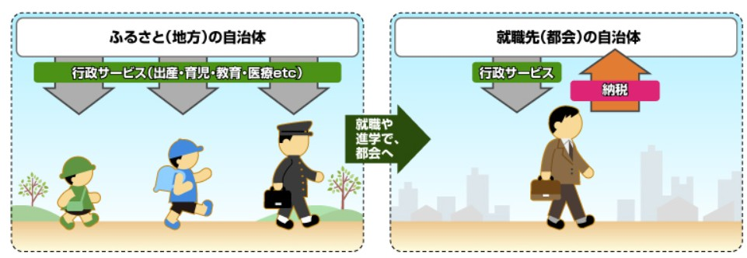
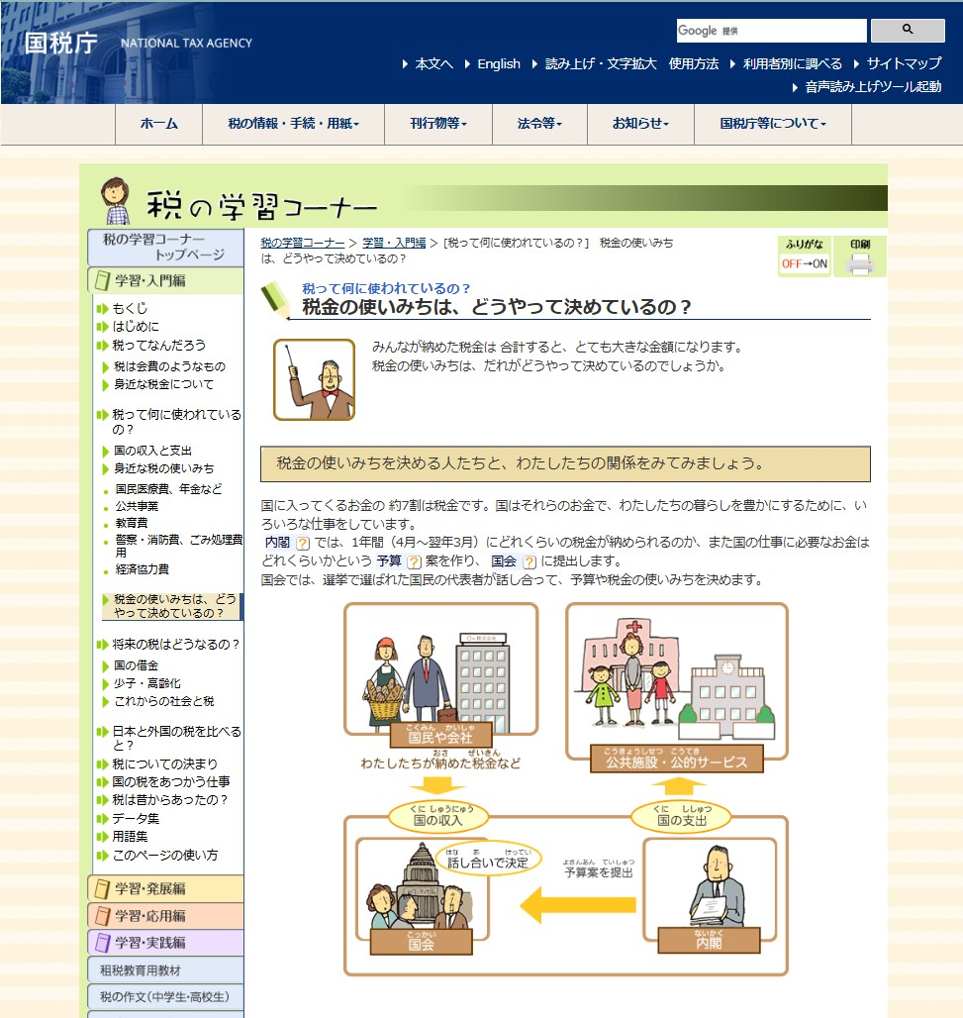
１．租税教育の充実
２．授業実践の内容
３．成果と課題
本県（茨城県）の特徴
■ 小中一貫教育（義務教育学校や施設分離型・施設併設型の小中一貫校など）や小学校と中学校での人事交流が盛ん。
（発表者も小学校→中学校→小学校と異動）
■ 茨城県全体として、「『つながり』を紡ぐ社会の創り手を育む社会科学習の在り方」をテーマに研究を進めている。
（令和９年度の全国小学校社会科研究協議会茨城大会に向けたもの）
☆ ここでいう『つながり』とは、①実社会と過去や未来社会との『つながり』、②多様な他者との『つながり』、③社会
における様々な課題との『つながり』、④今までとこれからの自分との『つながり』のこと。今回の実践では、③と④の
『つながり』を意識した。
授業資料の作成にあたって
■ 総務省や国税庁、水戸市・横浜市・都城市などのホームページ、NHK for schoolの動画やNHK Webの記事などを参
考に提示資料や配付資料を作成。
■ 特に国税庁のホームページでは、小学生向けにわかりやすく解説がなされており、児童が「税」について理解する際の
手助けとなった。また、NHK for schoolの動画では、「ふるさと納税」制度の利点と難点が簡潔にまとめられており、
授業に向けて効果的な資料を作成できた。
出典：総務省HP ふるさと納税ポータルサイト「よくわかる！ふるさと納税」
（https://www.soumu.go.jp/main_sosiki/jichi_zeisei/czaisei/czaisei_seido/furusato/about/）
←出典：国税庁HP 「税の学習コーナー」
（https://www.nta.go.jp/taxes/kids/nyumon/page09.htm）

Slide 6
１．租税教育の充実
２．授業実践の内容
３．成果と課題
めあて
将来、納税者の立場になったとき、「ふるさと納税」制度をどう使っていくとよいだろうか。
【目標】「ふるさと納税」制度の内容や利点・難点について考え、将来納税者の立場となった際に制度とどう向き合うかを
表現することを通して、よりよい社会の実現や将来の生活に向けて生かそうとする態度を養う。
【評価】これまでの学習を振り返り、政治単元の学習内容を自身の生活に当てはめて考え、よりよい社会の実現や将来の
生活に向けて生かそうとしている。（主体的に学習に取り組む態度）（発言・ワークシート）
主な学習内容
主な学習活動
１ 導入
単元の学習内容を振り返る。
「ふるさと納税」制度について知る。
既習事項（市民・市役所・市議会の関係）の振り返りを行う。
動画を視聴し、「ふるさと納税」制度の概要と利点・難点を捉える。
２ 展開①
「ふるさと納税」制度の利点と難点を調べる。
説明文を作成する。
配付資料をもとに、「ふるさと納税」制度の利点・難点についてさらに調べる。
「ふるさと納税」制度を将来どのように活用していくか、説明文を書く。
３ 展開②
グループで話し合い、互いの考えを比較する。
各意見の代表者１名が学級全体に説明を行い、意見の違いを比較する。
「ふるさと納税」制度の活用について説明し合う。
４ まとめ
本時のまとめをする。
本時の振り返りをする。
児童の言葉をもとに、「ふるさと納税」制度の概要と利点・難点についてまとめる。
学習内容を振り返り、将来の自身の態度・行動について表現する。

Slide 7
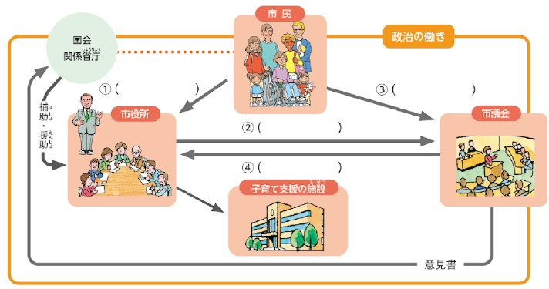
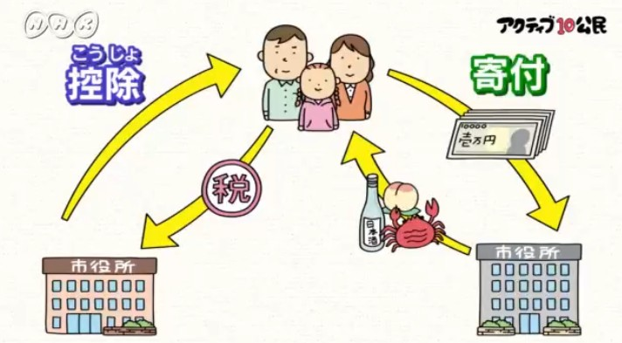
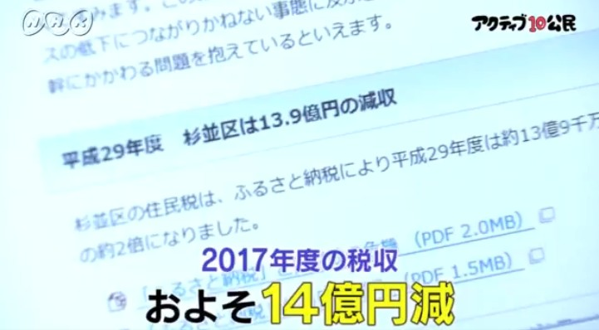
１．租税教育の充実
２．授業実践の内容
３．成果と課題
１ 導入
１ 既習事項を振り返り、市民の願いを実現するために、
市の提案に基づき、市議会で計画や予算を決定して税
金が使われていることを確認。
２ 事前アンケートの結果を示し、「ふるさと納税」につ
いての事前認識を確認。
３ NHK for school の動画を視聴し、「ふるさと納税」
制度の概要と利点・難点を捉える。
出典：NHK for school アクティブ１０「地域のことは誰が決める？」
（https://edu.web.nhk/school/watch/bangumi/?das_id=D0005120489_00000）
出典：東京書籍 指導書コンテンツライブラリー「教科書図版集」
４ 制度の賛否や将来どのように活用していきたいと考え
るか等を問いかける。
めあて
将来、納税者の立場になったとき、「ふるさと納税」制度をどう使っていくとよいだろうか。

Slide 8
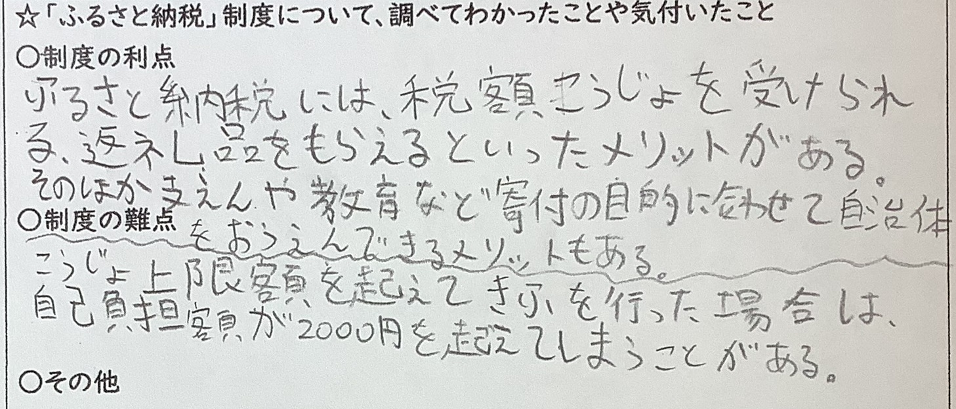
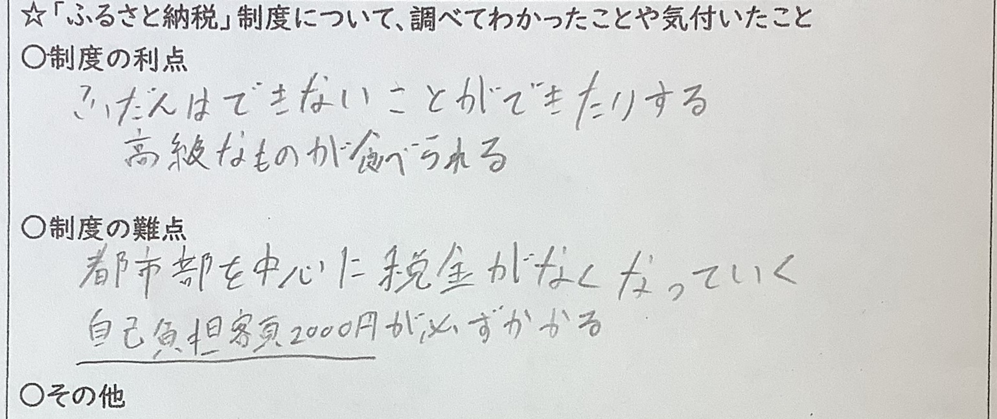
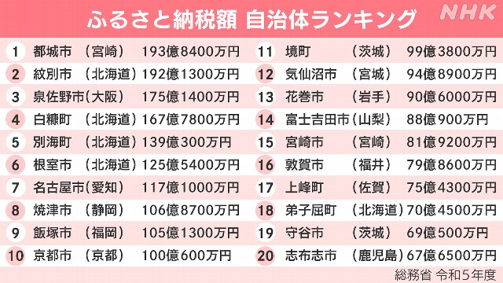
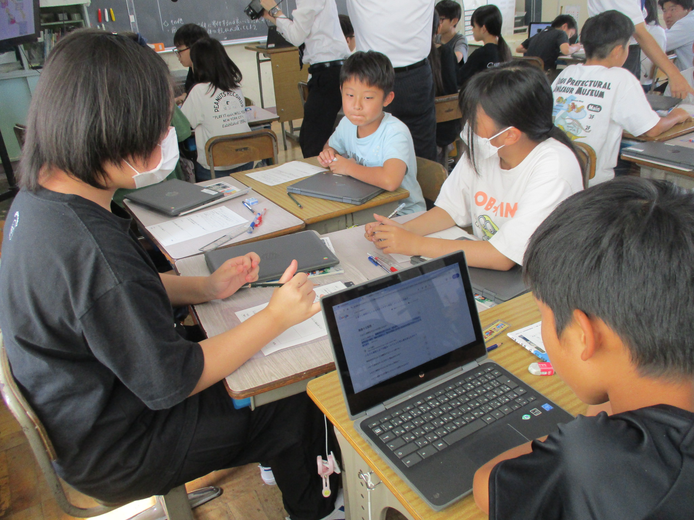
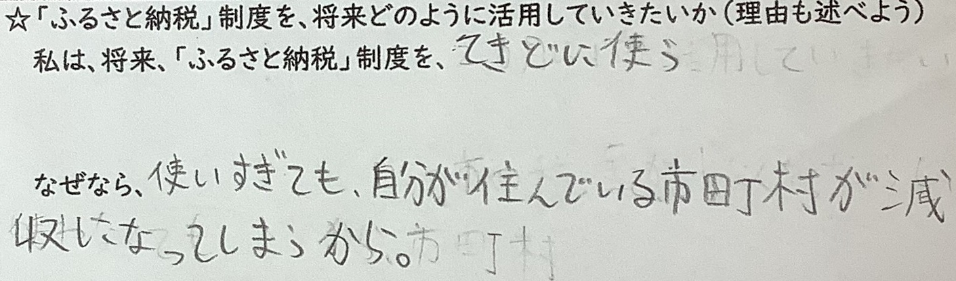
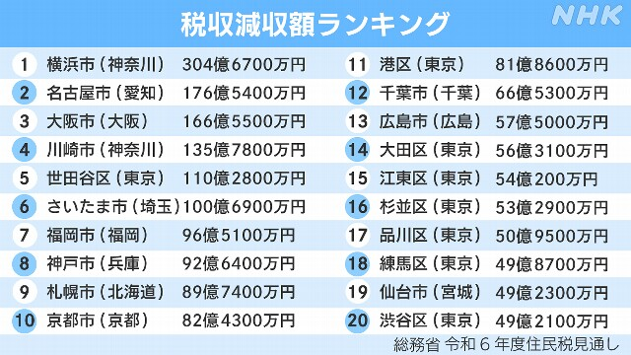
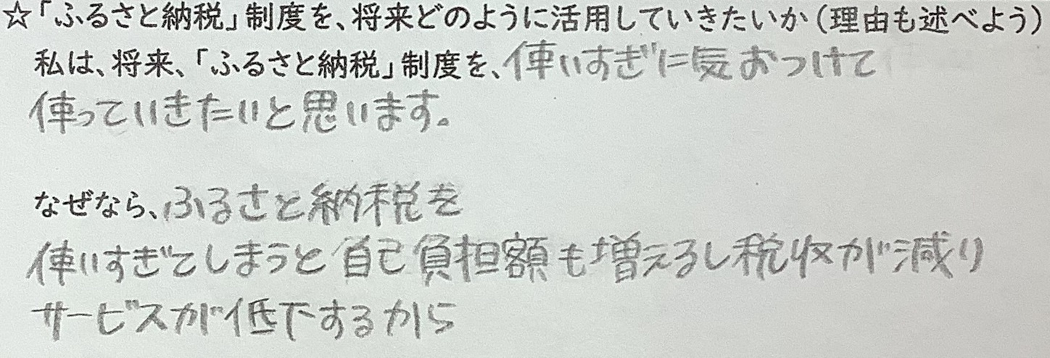
１．租税教育の充実
２．授業実践の内容
３．成果と課題
２ 展開①
■ 配付資料をもとに、「ふるさと納税」制
度の利点と難点について調べ、わかったこ
とを記録する。
■ 「ふるさと納税」制度を将来どのように活用していくか、説明文を書く。
←出典：NHK NEWS WEB「ふるさと納税 人気の返礼品に変化『ポイント型返礼品』も登場」
（https://news.web.nhk/newsweb/na/na-k10014665801000）

Slide 9
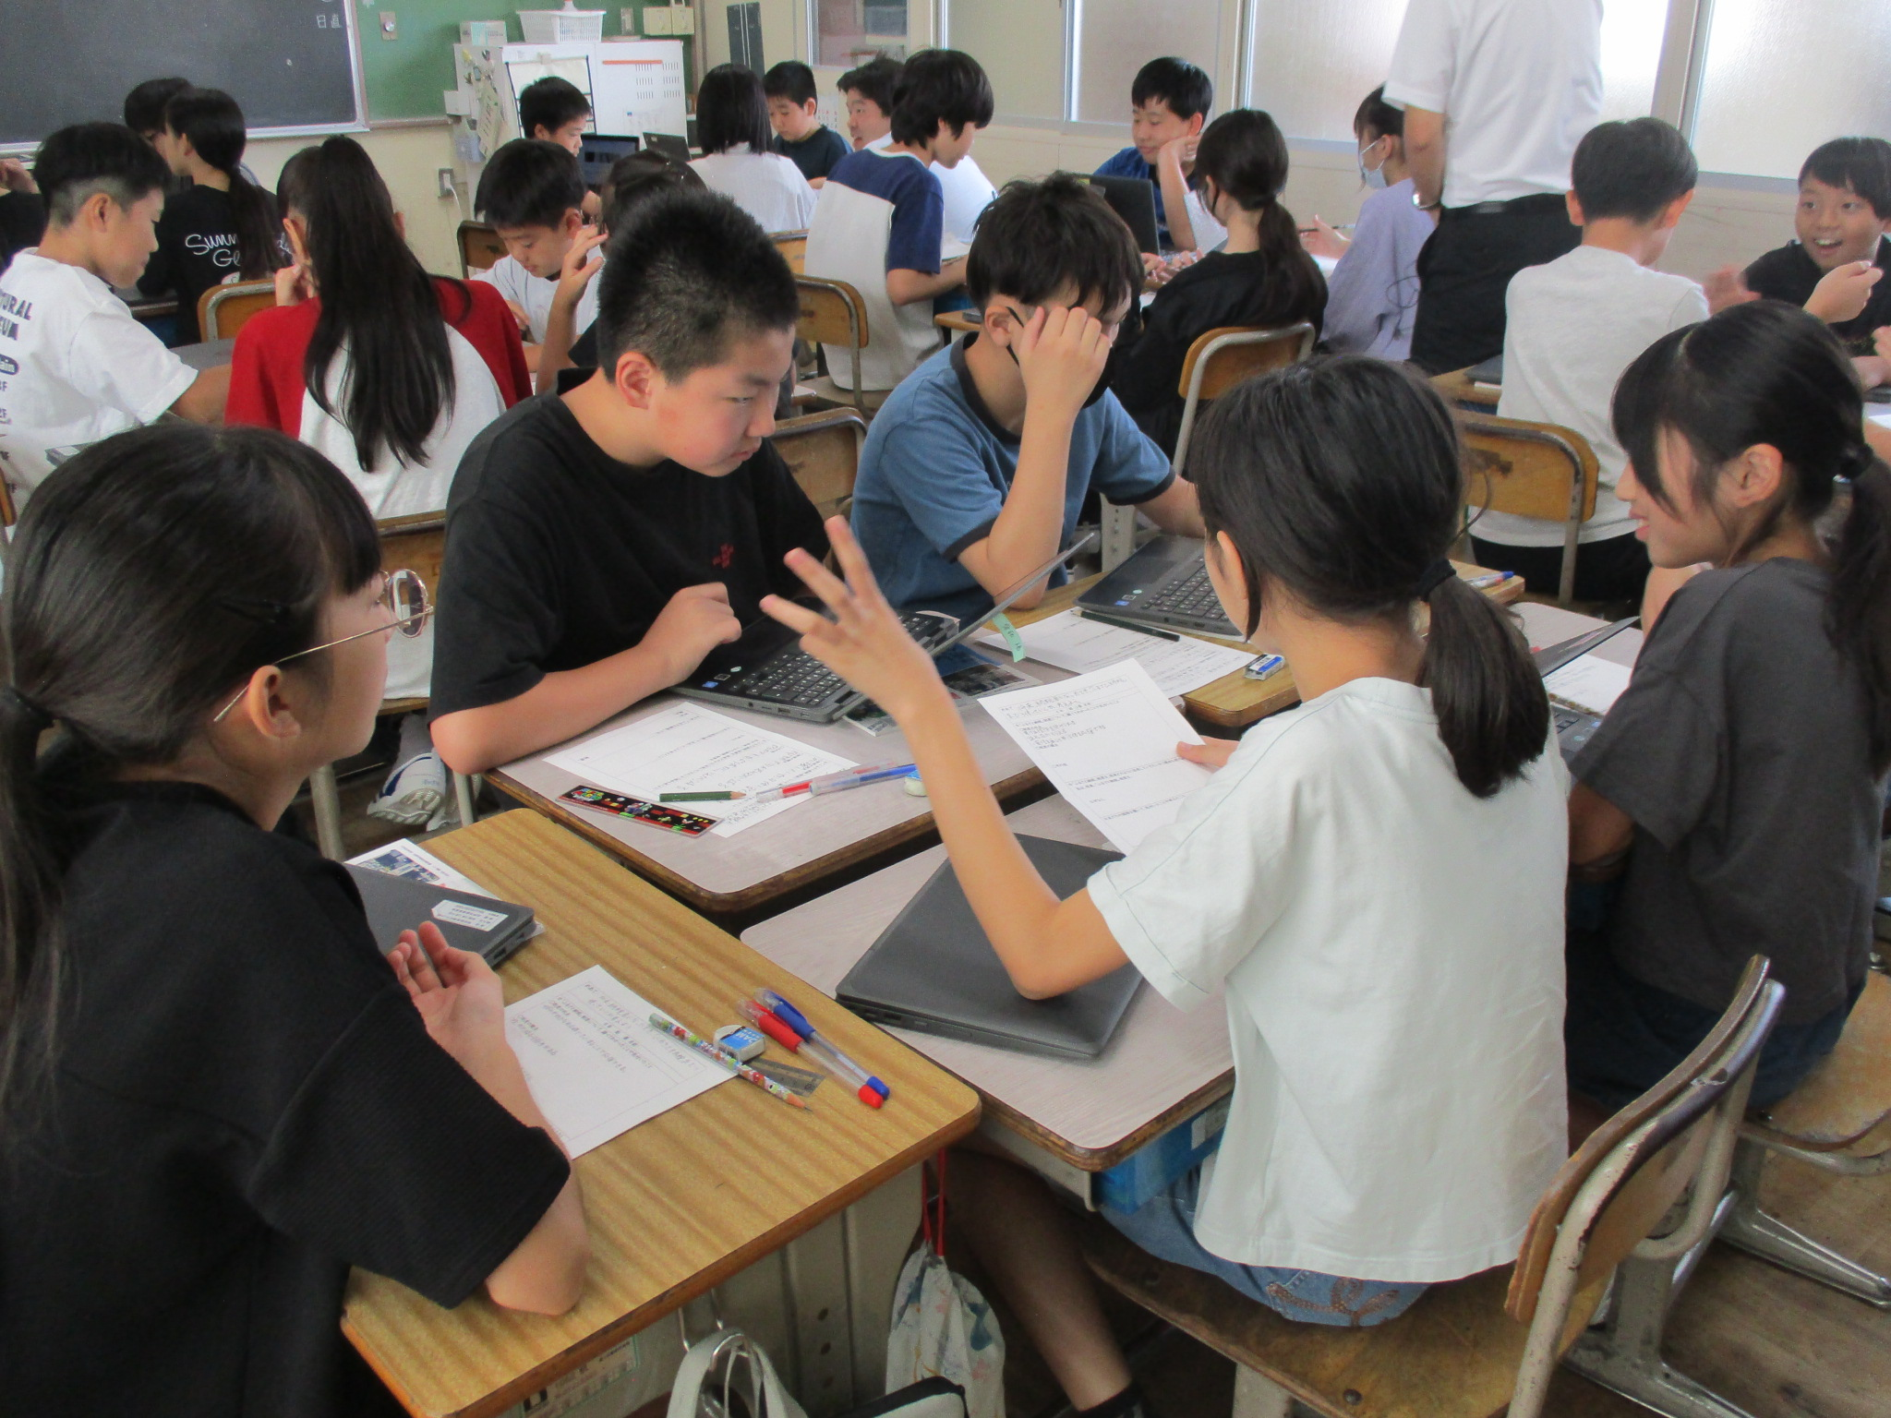
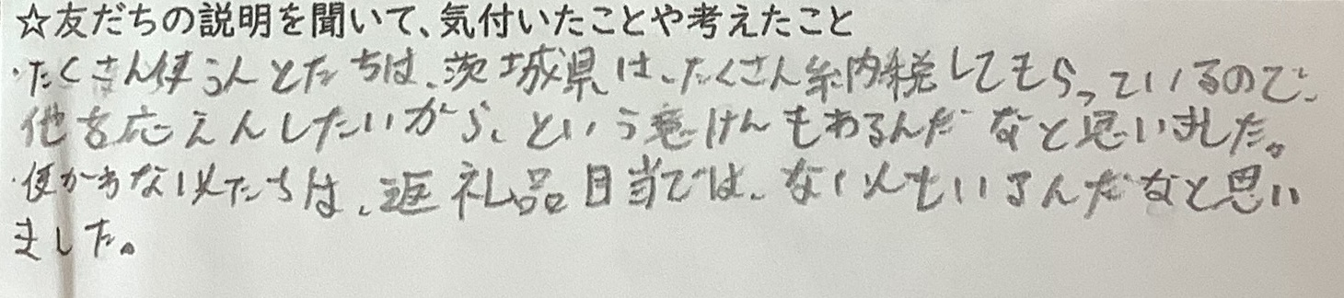
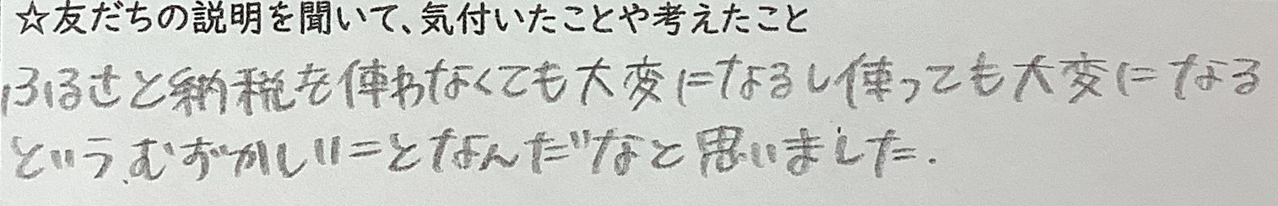
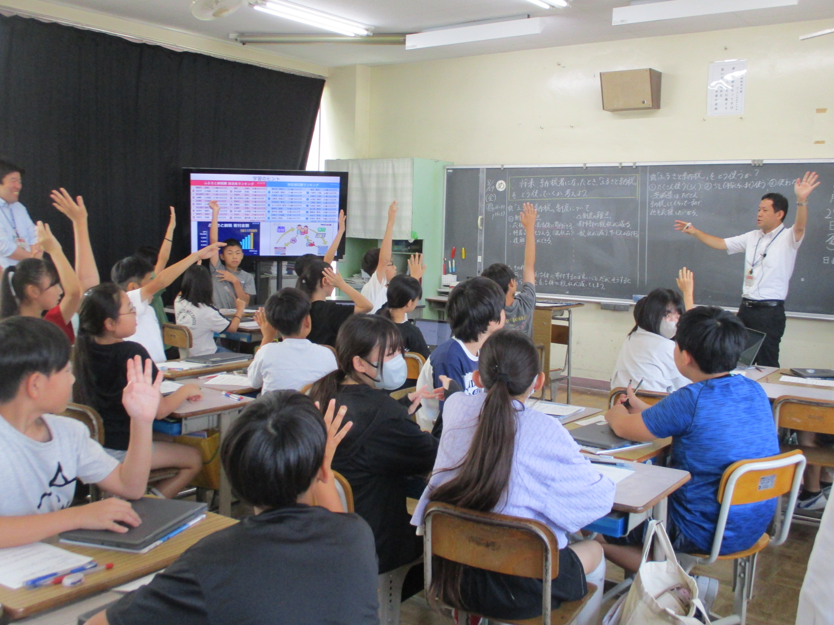
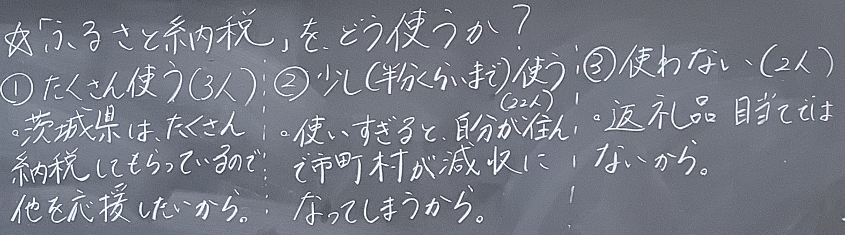
１．租税教育の充実
２．授業実践の内容
３．成果と課題
３ 展開②
■ 「ふるさと納税」制度を将来どのように活用していくか、グループで話し合う。
■ 同じような意見の児童のうち代表１名が学級全体に説明を行い、意見の違いを比較する。

Slide 10
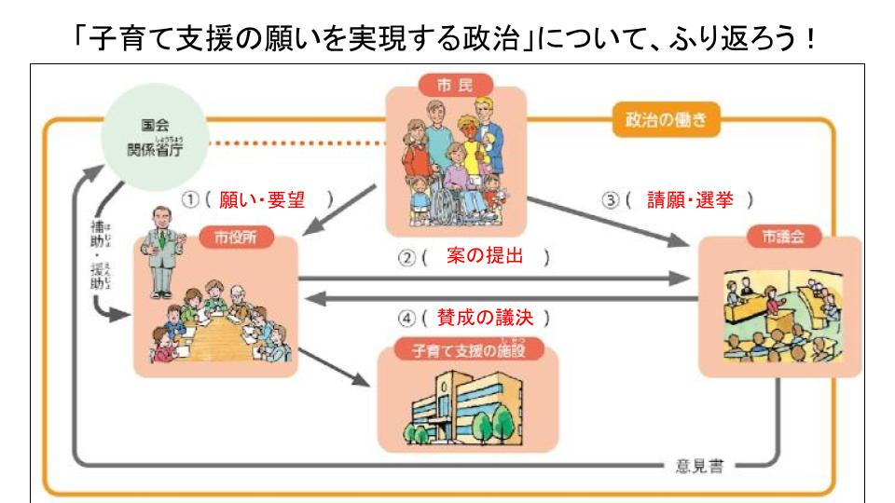
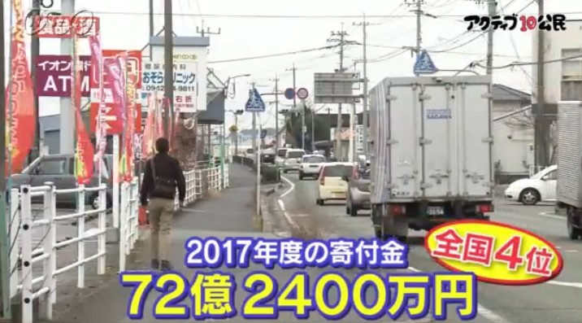
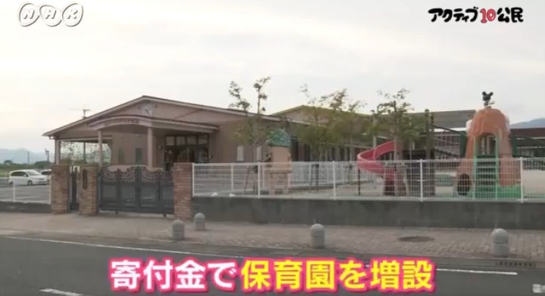
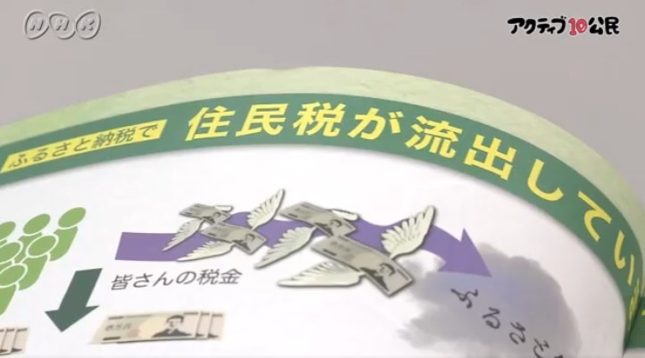
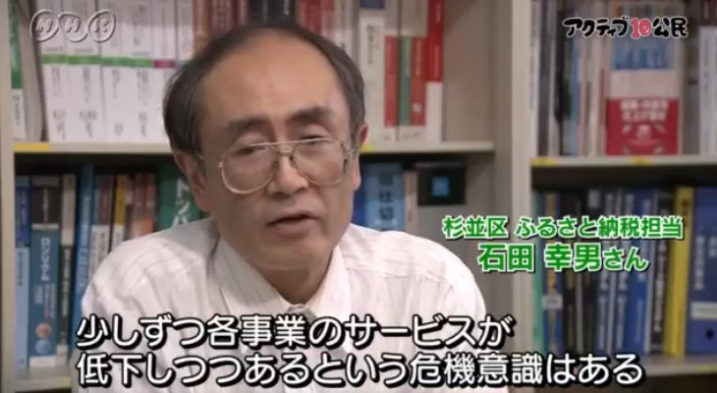
１ 租税教育の充実
２ 授業実践の内容
３ 成果と課題
当日の資料（一部）
出典：東京書籍 指導書コンテンツライブラリー「教科書図版集」（左上）
出典：NHK NEWS WEB 「ふるさと納税 人気の返礼品に変化『ポイント型返礼品』も登場」（中央上）（https://news.web.nhk/newsweb/na/na-k10014665801000）
■ 「ふるさと納税」のおかげで生活環境が向上している
地域がある一方、多くの住民税が流出しサービス低下の
危機に直面している地域もあるとわかるよう比較。
出典：NHK for school アクティブ10「地域のことは誰が決める？」(その他)
（https://edu.web.nhk/school/watch/bangumi/?das_id=D0005120489_00000）
■ 関係図や統計資料、自治体の担当者の方の願いなど、児童
の実態を踏まえた上で、資料を精選。

Slide 11
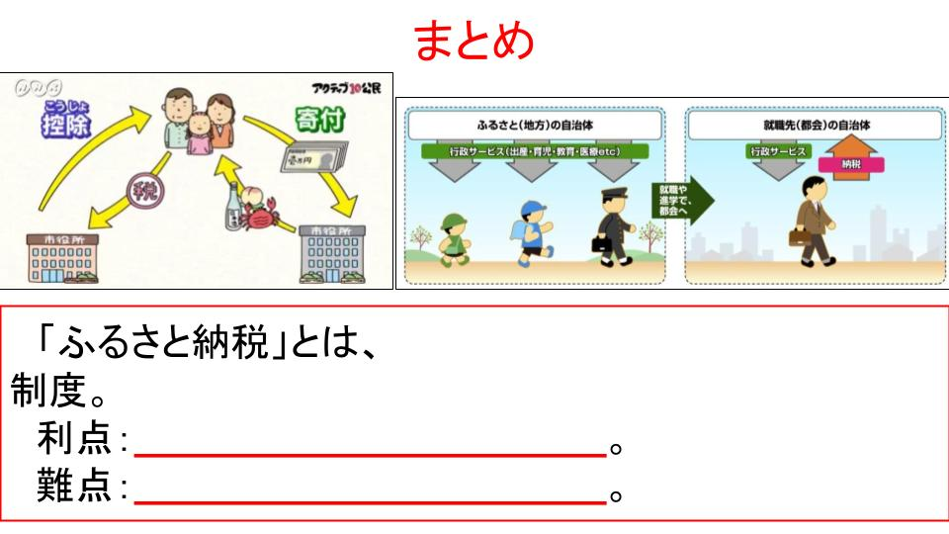
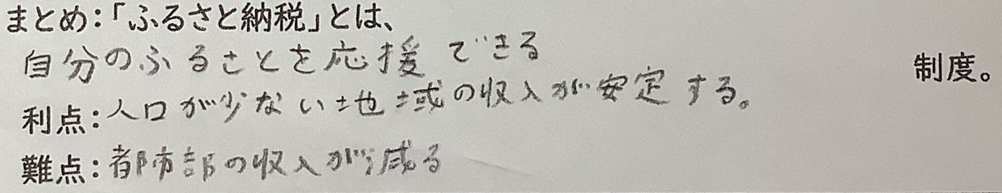
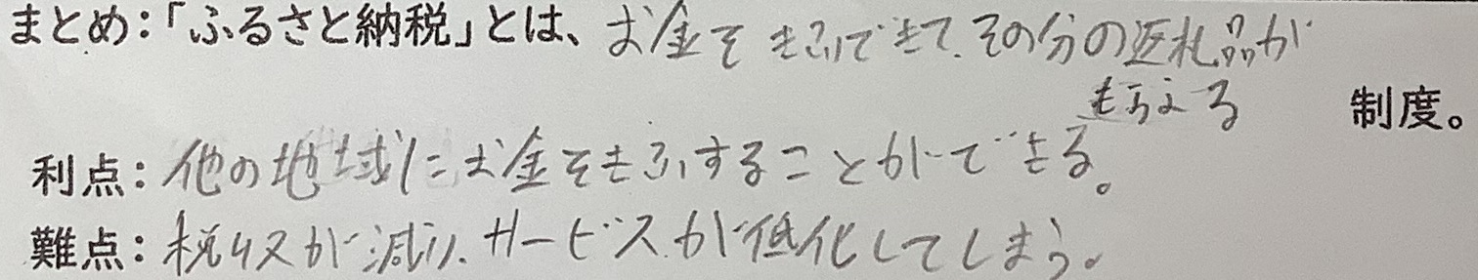
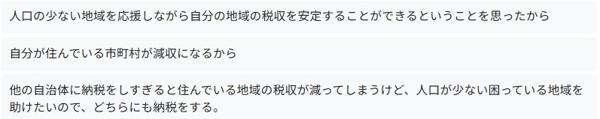
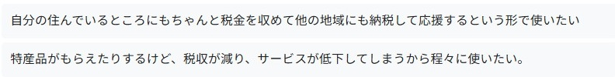
１．租税教育の充実
２．授業実践の内容
３．成果と課題
４ まとめ
■ 児童の言葉をもとに、「ふるさと納税」制度の概要と利点・難点についてまとめる。
■ Google Forms で本時の振り返りを行い、将来の自身の態度・行動について表現する。

Slide 12
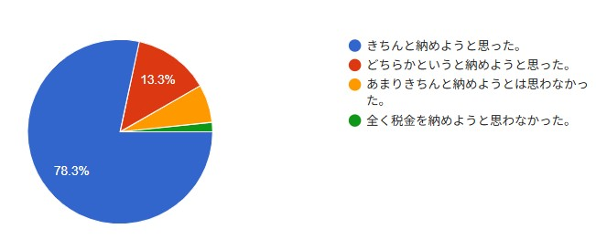
１．租税教育の充実
２．授業実践の内容
３．成果と課題
成果
■ 扱う事例を「ふるさと納税」制度にすることで、児童が「税」についてより興味・関心をもって学習に取り組
むことができた。
⇒「将来、きちんと税を納めようと思う」と答えた児童が事前73%に対して事後78.3%へと増加。
■ 国税庁やNHK for school、各自治体のHP等を参考に作成した資料を活用したことで、児童は自身の生活と
「税」との『つながり』について「自分事」として捉え、自身の意見を表現することができた。
⇒授業で取り上げた利点と難点を踏まえて自身の意見を述べることができている児童が多く見られた。
（下部の記述は児童が入力した原文をそのまま掲載）
■ 「租税の意義や役割」を理解し、「社会の創り手の一人として税金を納め、その使い道に関心を持ち、さらに
は納税者として、社会や国の在り方を主体的に考えるという自覚を育てる」という租税教育の目的を達成すると
いう点でも、有意義な学習を行うことができたと考える。

Slide 13
１．租税教育の充実
２．授業実践の内容
３．成果と課題
課題
■ 事前アンケート（本実践の単元計画５時間目と本時の間に実施）では、23.8%が「税」について「あまり
良い印象はない」もしくは「良い印象はない」と回答。学習指導要領をもとに考えると、本単元が小学校６
年生で租税教育について学習する主要単元であるため、もしも本単元で今回のような工夫を行わず、自身の
生活と「税」との密接な関係を実感できる機会を設けていなかった場合、約４分の１の児童は「税」に対し
てネガティブな受け止め方をしたまま小学校段階を終えていた可能性が高い。
⇒中学校で現在の「税」の制度について学習を行うのは、中学３年生の公民的分野「地方自治」。そのため
通常は、現在の「税」の制度について学習する間隔が小学校での学習から約３年空く。本実践を通して、
小学校段階での「租税教育」が児童の「税」についての考え方を形成する上でいかに重要であり、大きな
影響を及ぼすものであるのかを再認識した。
■ 中学校段階でも、歴史的分野で過去の「税」について学ぶ機会がある。その際に、各時代の「税」の制度
について学習するだけでなく、現在の「税」との『つながり』や自分自身と「税」との『つながり』につい
ても触れ、「税」について正しく理解する機会を設けていくことの重要性を再確認した。
⇒私自身の中学校での指導について、深く反省。今後はこのような実践をしていきたい。
■ 小学校段階では、小学3年生で警察や消防、小学4年生で上下水道やごみ処理場、小学5年生で地域インフ
ラの整備や環境保護など、それぞれの学年で「税」をもとに運営されている事業に関する学習を行う。こう
した学習の際に、自身の生活と「税」との関わりについて触れ、「税」があるからこそ自身が住む地域に快
適な生活環境が整えられていることを理解できるよう指導していくことも必要であると考える。
⇒今後も子どもたちが自分自身と「税」との『つながり』を実感できるような租税教育の機会を、出来る限
り多く設けていきたい。

